Slide 1
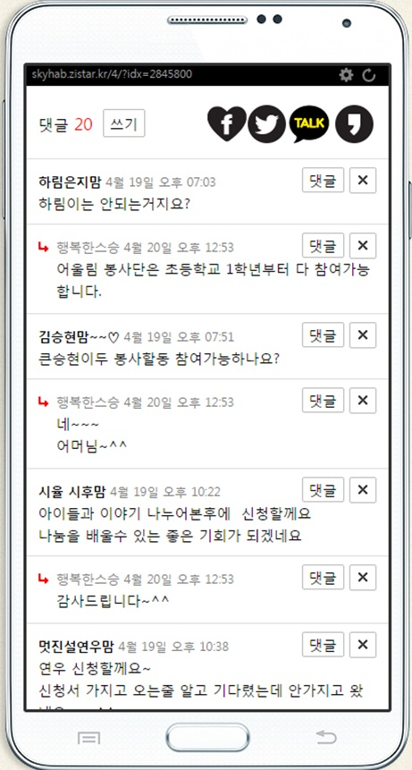
관광버스 기사님들을 위한
전국 각 지역 숙박업소, 식당, 관광지등
정보 제공 앱 개발
필요기능 (위치조회, 푸쉬알림기능)
회원가입
App 타이틀
고
객
용
제
휴
업
체

Slide 2
기사 회원가입
성명 :
연락처:
차종:
차량번호:
소속회사:
운전경력:
제휴업체 회원가입
업체명 :
대표자명:
연락처:
업종:

Slide 3
App 타이틀
터치시 고객센터 전화연결
고객센터연결
061-282-0027
관광지
식당
터치시 세부페이지 전환
숙박업소

Slide 4
관광지
관광지, 식당, 숙박업소 터치시
지역검색 페이지 전환
서울특별시 강남구 터치시 세부 페이지 전환
서울특별시 | 강남구
인천광역시 | 종로구
대전광역시 | 강서구
대구광역시 | 강북구
부산광역시
울산광역시
광주광역시
경기도
강원도
충청북도
충청남도
경상북도
경상남도

Slide 5
관광지
관광지
서울특별시 강남구
업체 노출순위
이용자 위치기반
근거리 순으로
노출
서울특별시 강남구
관광지 1
업체 이미지
(10개 정도)
관광지 2
업체 전화하기
업체 상세설명
관광지 3

